Slide 1

תשתית נתונים, שיטות וכלים לניהול ופיתוח שירותי ניידות ותחבורה חכמה בהרצליה
גרסה 1.1
9 בספטמבר 2024

Slide 2

רקע:
עיריית הרצליה מבקשת לקחת אחריות מלאה על שיפור רמת הניידות ואיכות שירותי התחבורה הציבורית והשיתופית המופעלים בעיר, וכן על הגדלת היקף השימוש בתחבורה ציבורית ושיתופית והליכה ברגל על חשבון השימוש ברכב הפרטי.
המשימה:
להקים בעיריית הרצליה את כלל היכולות המקצועיות, הנדסיות, ארגוניות וניהוליות הנדרשות לצורך הובלה של תהליכי פיתוח ושיפור כלל שרותי הניידות הפועלים בעיר, בדגש על הליכה ברגל תחבורה ציבורית ושיתופית והכל בהתאמה לצרכי תושבי העיר, אורחיה והעובדים בה.

Slide 3
סוגיות מרכזיות:
אתגר הניידות והתחבורה בהרצליה
10 נדבכים במתווה שיפור הניידות והתחבורה החכמה
יכולת הערכה וקביעת יעדים ניידות ונגישות להזדמנויות
יכולות מדידה להערכת מצב עמידה ביעדים
שיטות וכלים קיימים
שיטות וכלים הנדרשים לפיתוח

Slide 4
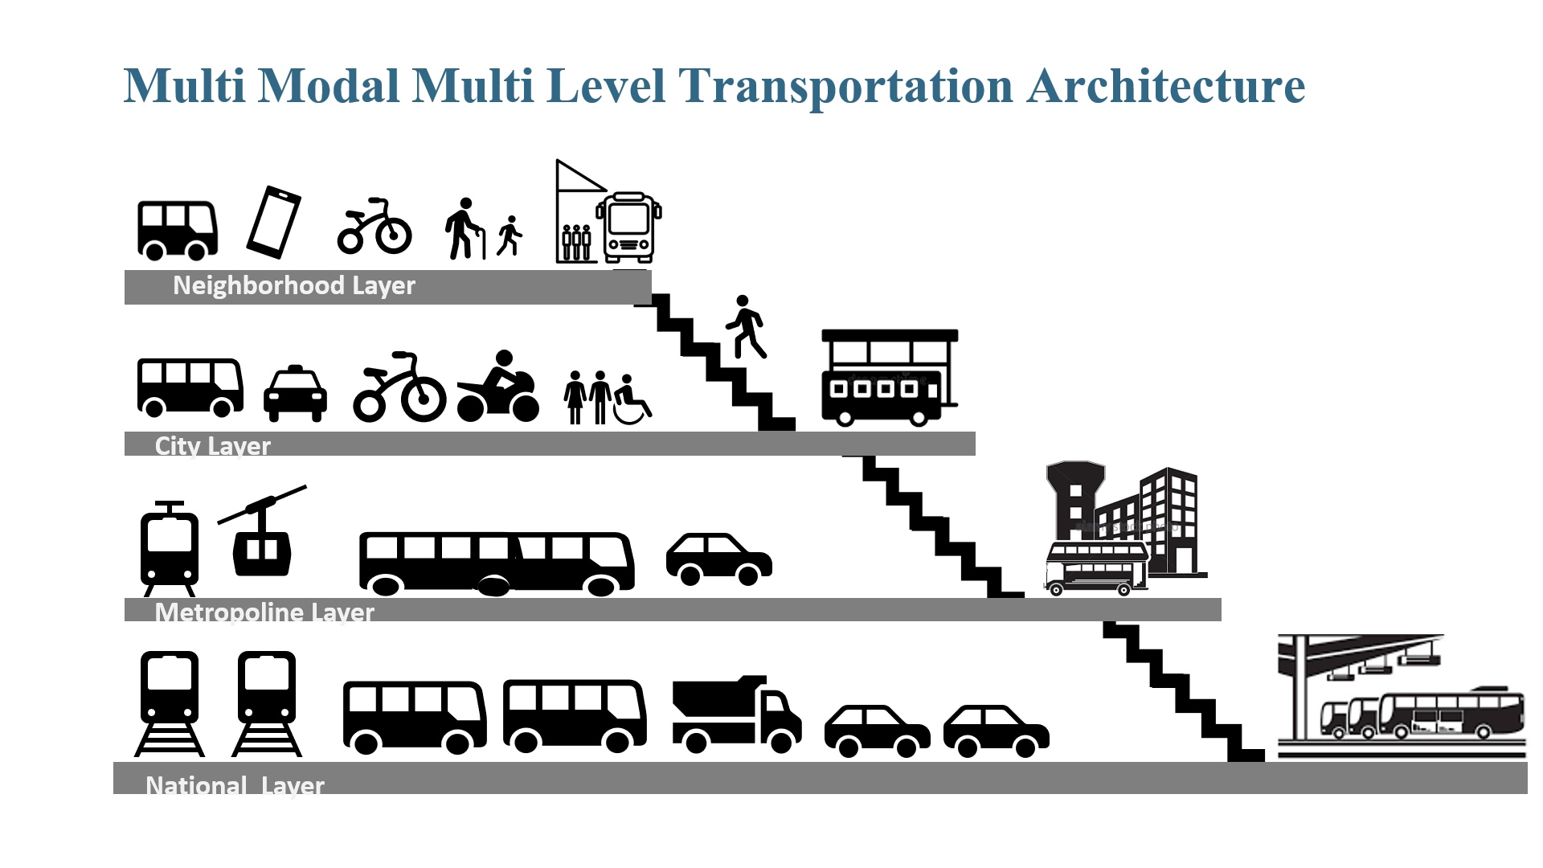

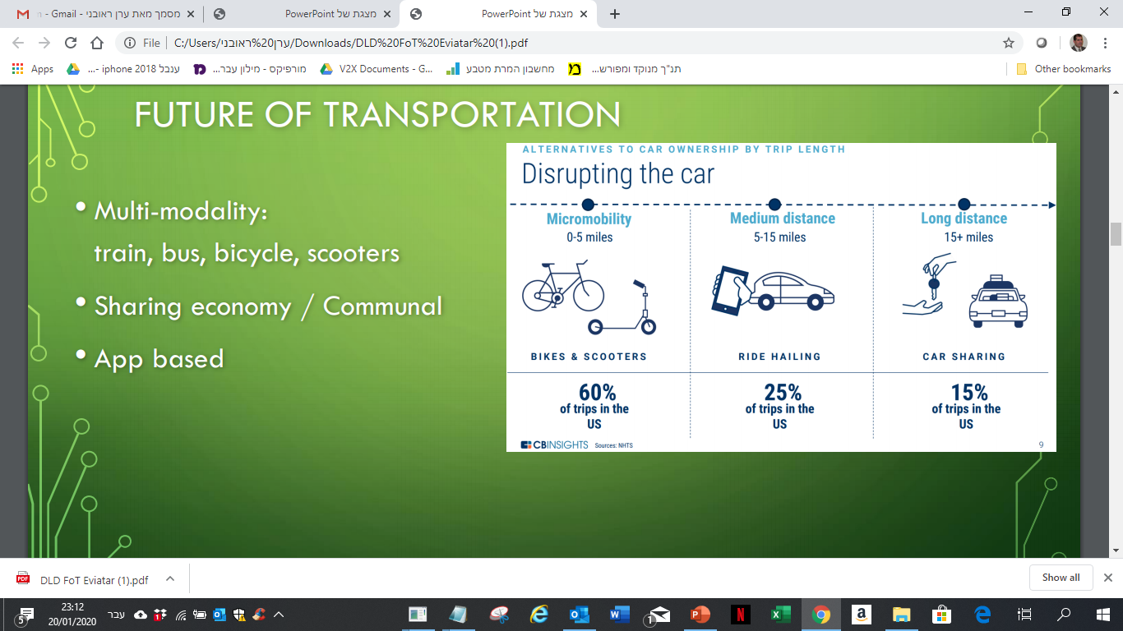
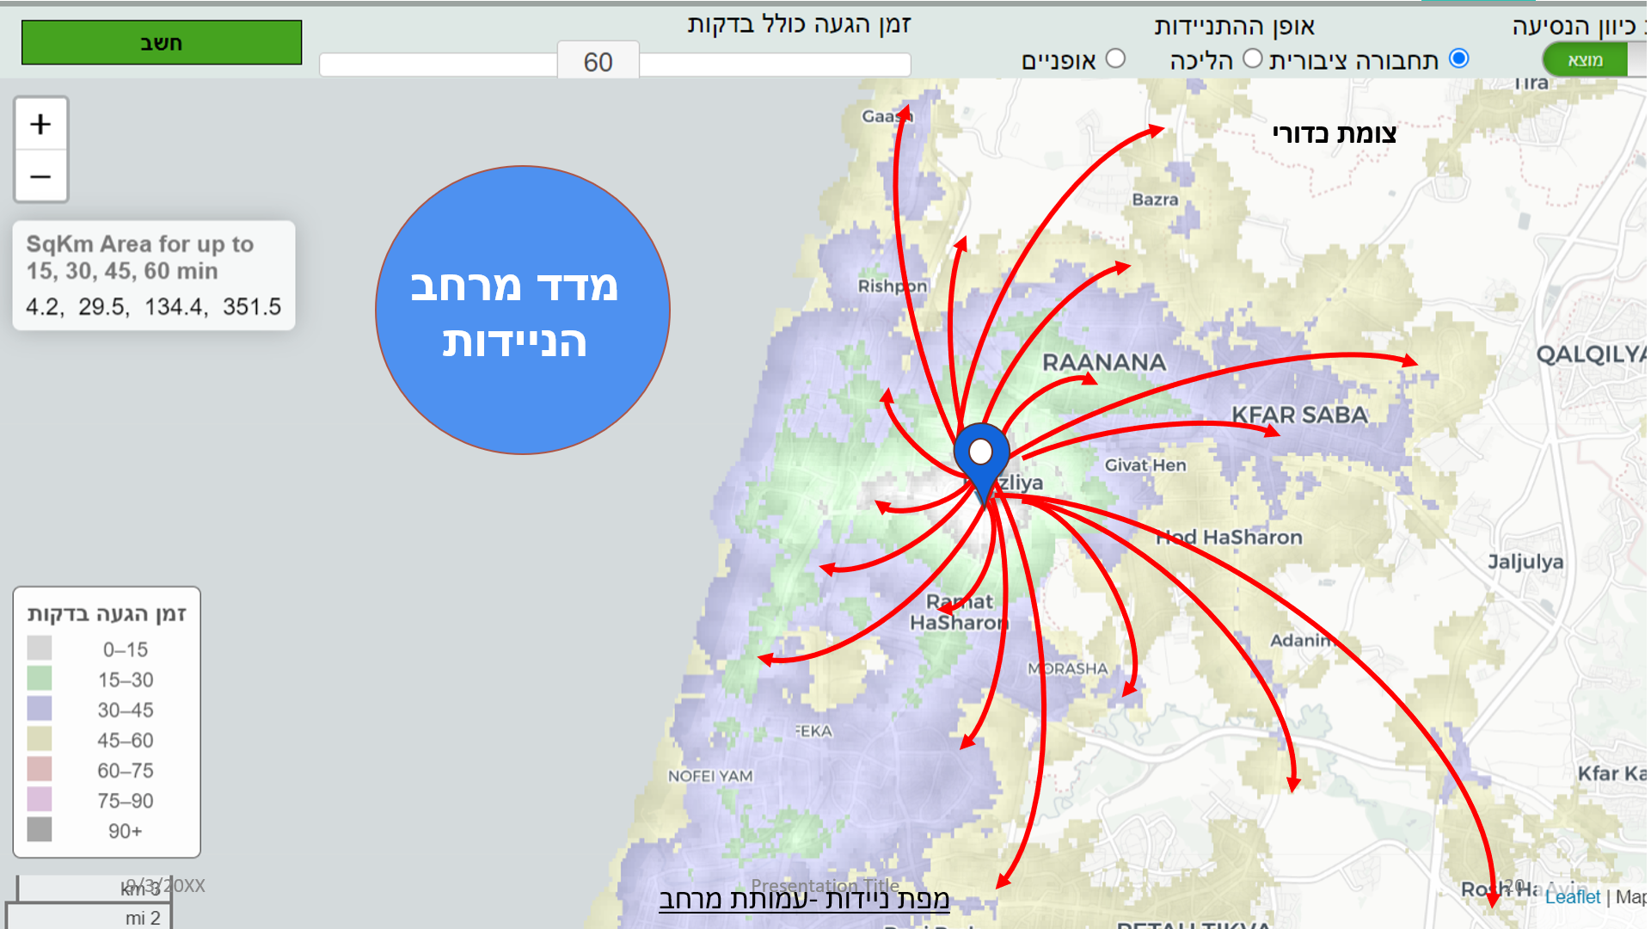
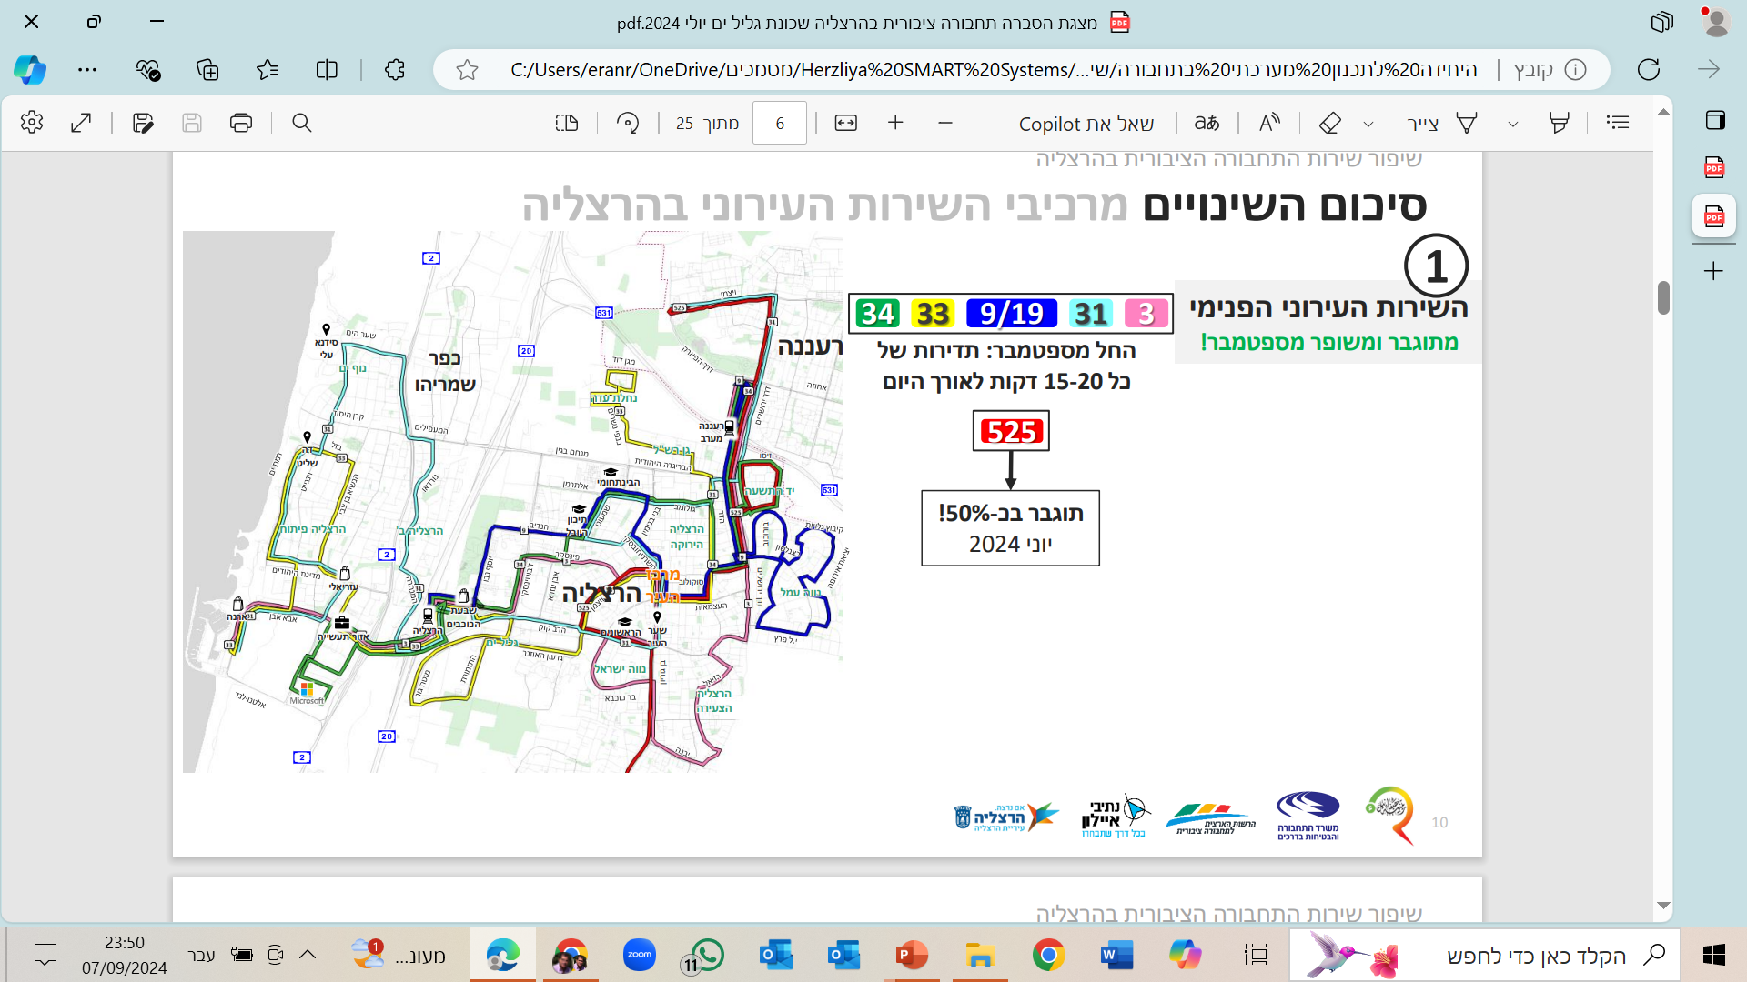
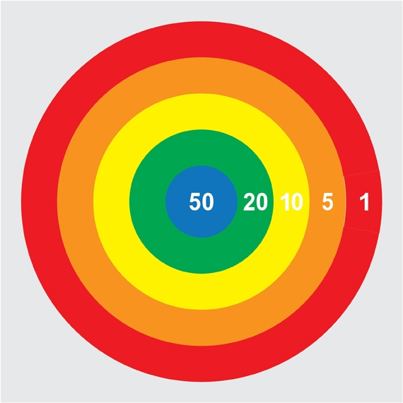
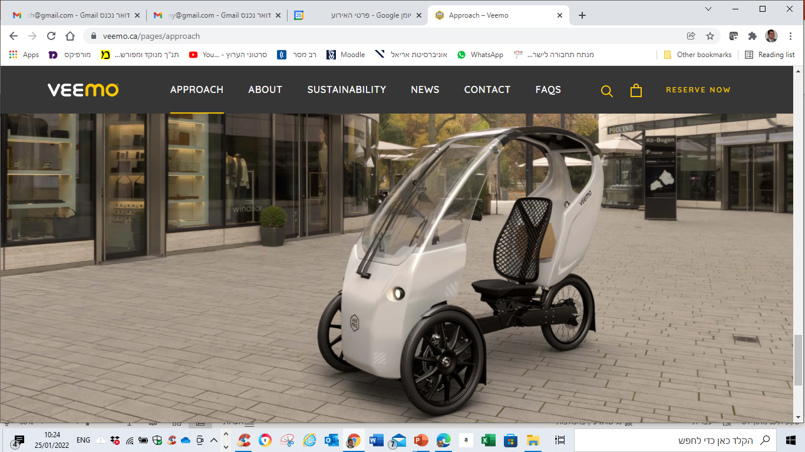
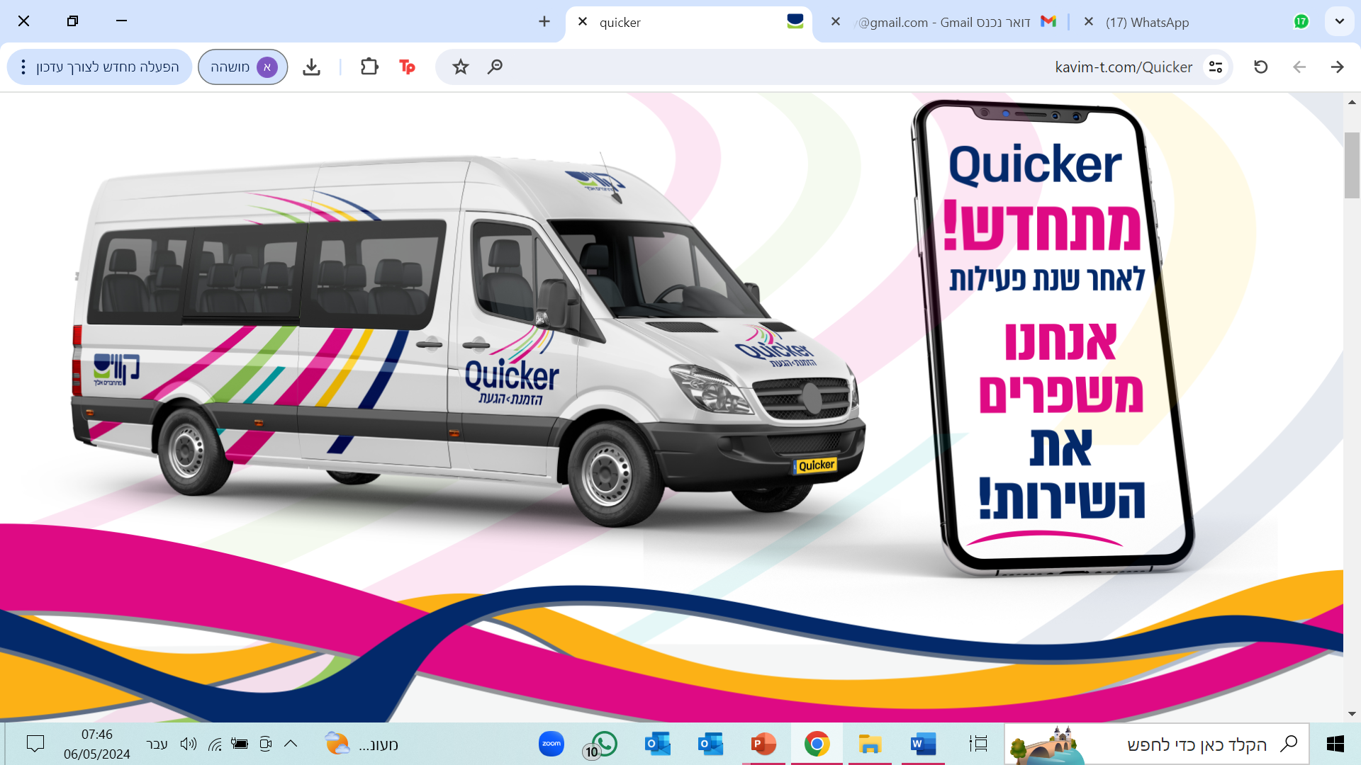
המתווה לשיפור הניידות והתחבורה החכמה בעיר הרצליה – נדבכים 1-5
1
2
3
4
5
מיפוי צרכים ופערי ניידות
על בסיס: סקרים, פניות הציבור, נתוני נסיעות
מסופוני תחבורה שכונתיים - נקודות למעבר בין אמצעי ניידות והגדלת שיתופי הנסיעות
הגדרת מדיניות פיתוח הניידות על בסיס יעדים כמותיים ברורים
גישה מערכתית ונגישות למוקדי שירות תחב"צ
פתרונות ניידות Last Mile
ואמצעי תחבורה משלימים
שירותי תחב"צ מעולים
50:50
הקטר
40:60
ניתוח פערי שירות ותוספת שאטלים לרכבת
30:70
עידוד שיתופי נסיעות בקרב תושבי השכונה
20:80
מדדים: חישוב מעגלי ניידות ונגישות ליעדים בתח"צ / לרכב פרטי
ג. רמה אזורית
ד. רמה ארצית
א. רמה שכונתית
ב. רמה עירונית
מדדים: הגדלת מקדם פיצול תח"צ/רכב פרטי
מדדים: מקדם הפיצול תחבורה מקיימת/רכב
מדדים: מקדם הפיצול
מדדים: מקדם המילוי

Slide 5

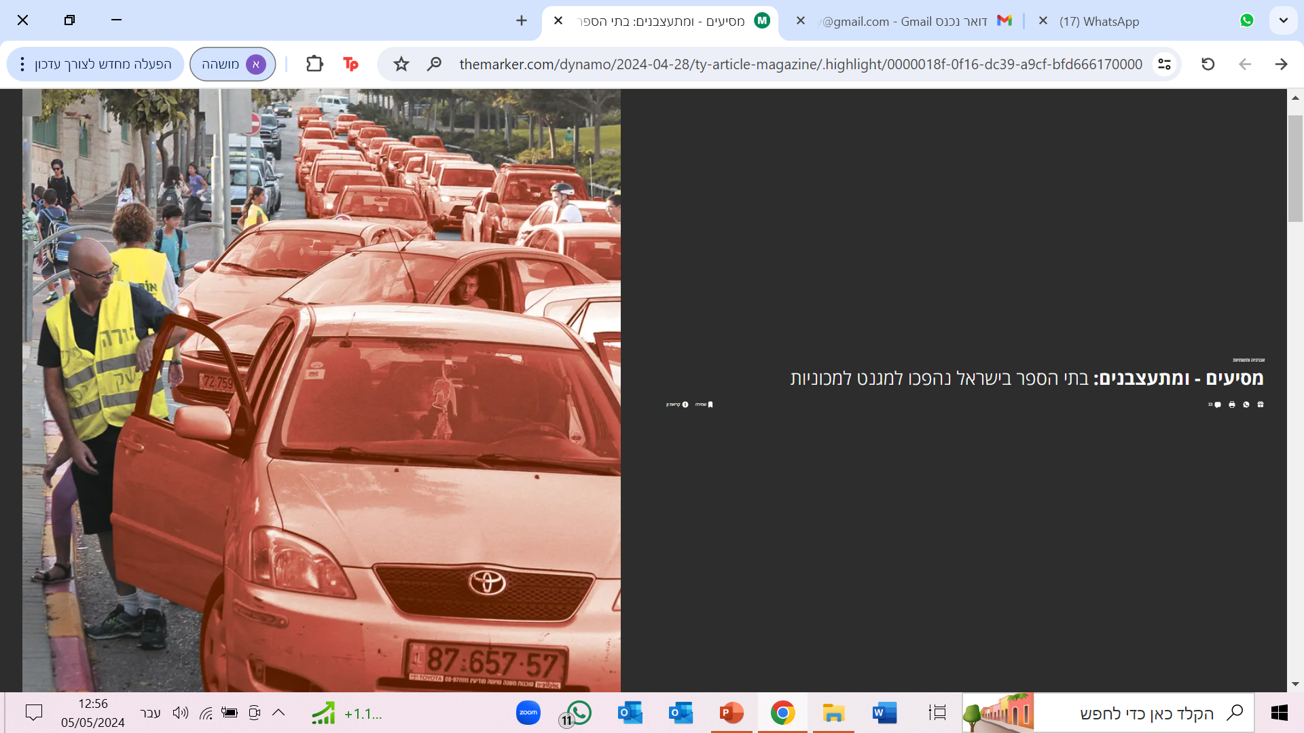
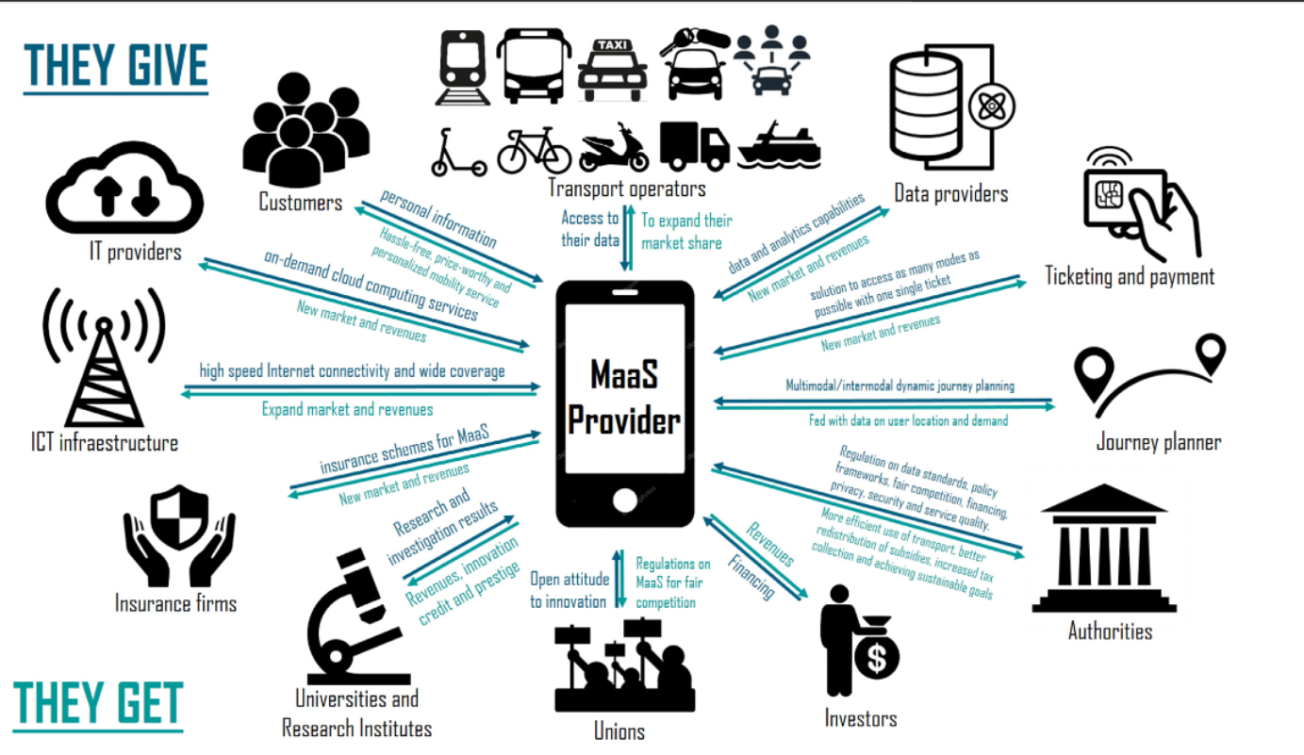
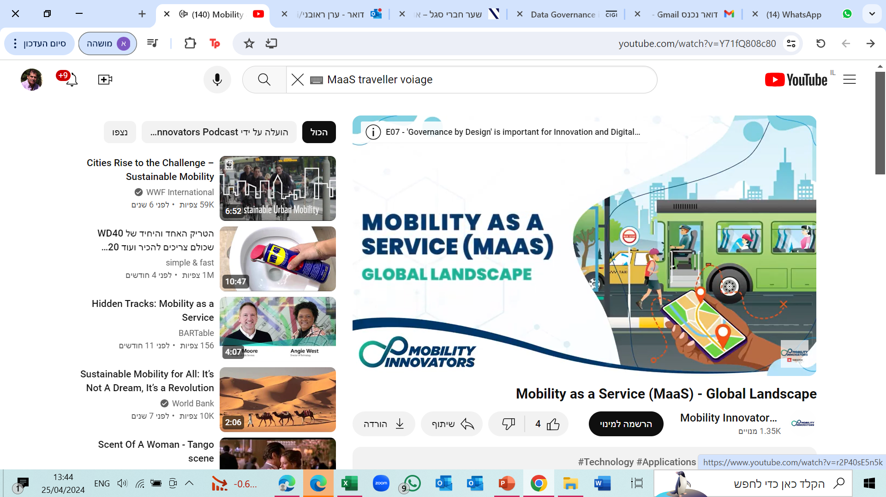
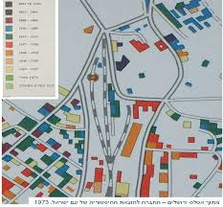


המתווה לשיפור הניידות והתחבורה החכמה בעיר הרצליה - נדבכים 6-10
6
7
8
9
10
1
2
3
4
5
אפליקציה עירונית לתחבורה ומוקד מידע לנוסע / פניות הציבור
תשתית דיגיטלית לניהול ידע, שיטות וכלים לתכנון אורבני
מרכז יזמות ואינטגרציה לפתרונות ניידות בשירות
תכנון ויישום מחקרי מדיניות קטני מימדים Living Lab
מנגנון תמריצים ומעבר לשימוש בתחב"צ ושיתופי נסיעות
ותכנון מעבריות
Integration Sand Box

Slide 6
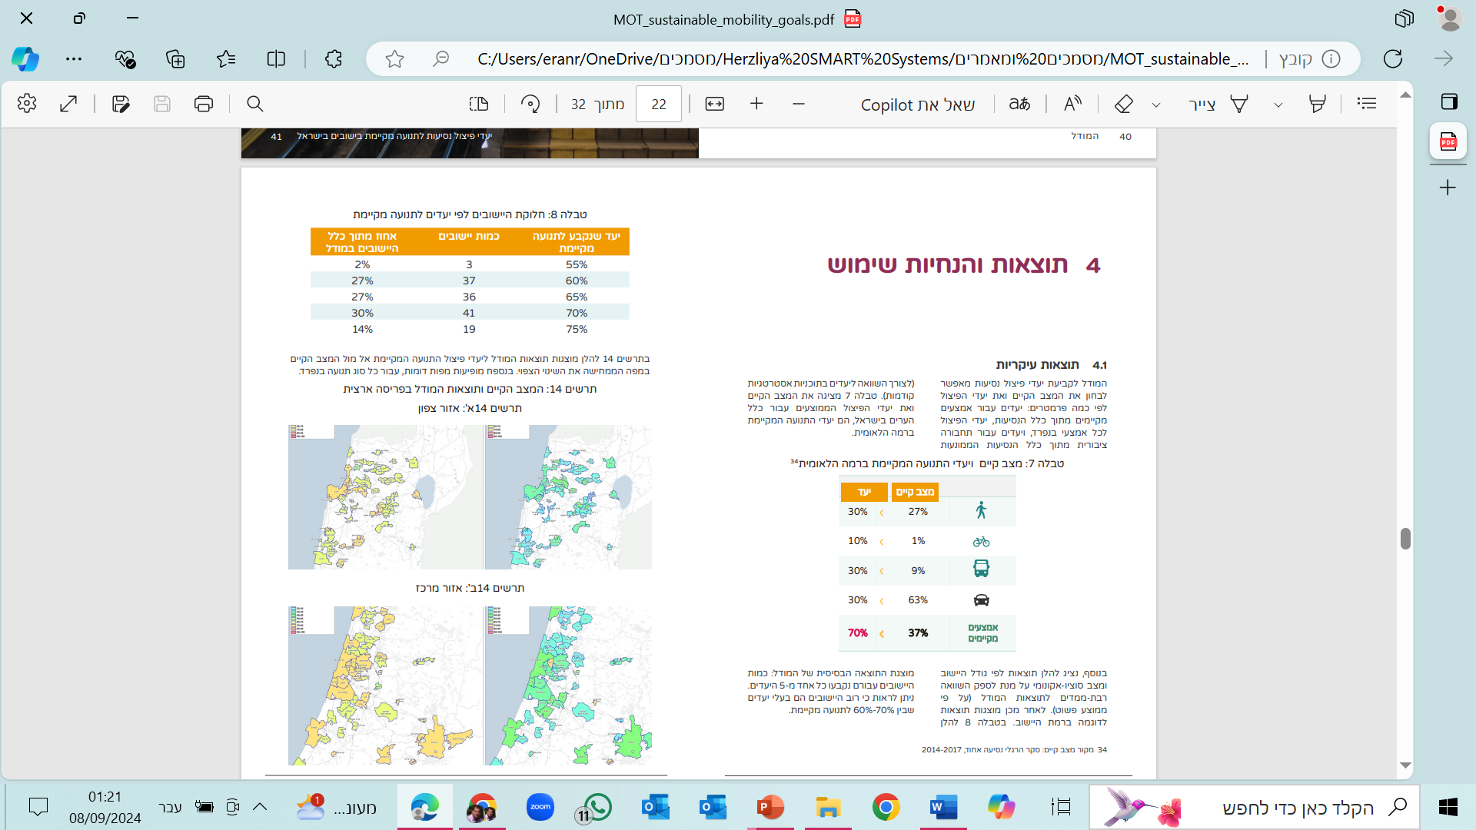
1
2
3
4
5
מיפוי צרכים ופערי ניידות
על בסיס: סקרים, פניות הציבור, נתוני נסיעות
מסופוני תחבורה שכונתיים - נקודות למעבר בין אמצעי ניידות והגדלת שיתופי הנסיעות
הגדרת מדיניות פיתוח הניידות על בסיס יעדים כמותיים ברורים
גישה מערכתית ונגישות למוקדי שירות תחב"צ
פתרונות ניידות Last Mile
ואמצעי תחבורה משלימים
יעד מקדם הפיצול
יעד ניידות פוטנציאלית
בתח"צ / לרכב פרטי
יעד נגישות ליעדים בתח"צ / לרכב פרטי
יעד נגישות לתחנות אוטובוס /רכבת
בתח"צ / לרכב פרטי
מדד: מקדם המילוי
יכולת הערכה כמותית של יעד מקדם הפיצול כבסיס למדיניות

Slide 7
6
7
8
9
10
1
2
3
4
5
אפליקציה עירונית לתחבורה ומוקד מידע לנוסע / פניות הציבור
תשתית דיגיטלית לניהול ידע, שיטות וכלים לתכנון אורבני
מרכז יזמות ואינטגרציה לפתרונות ניידות בשירות
תכנון ויישום מחקרי מדיניות קטני מימדים Living Lab
מנגנון תמריצים ומעבר לשימוש בתחב"צ ושיתופי נסיעות
מדידת רמת שירות
LOS התחב"צ
מדידת עלויות בכל מודי הנסיעה
עלות לפרט
עלות לעירייה
עלות למשרד התחבורה
יכולת מדידת פערי ניידות ונגישות ברשת.
יכולת הערכת התרומה (What if) של חלופות שונות להרחבת הרשת ו/או שירותי הניידות לעמידה ביעדי המדיניות
יכולת מדידה וניהול ניסויים
מדידה והערכת התרומה האישית לעמידה ביעדי המדיניות
מדידת היקף השימוש במיקרומובליטי
מדידת רמת הליכתיות
מדידה והערכת התרומה הקהילתית לעמידה ביעדי המדיניות

Slide 8

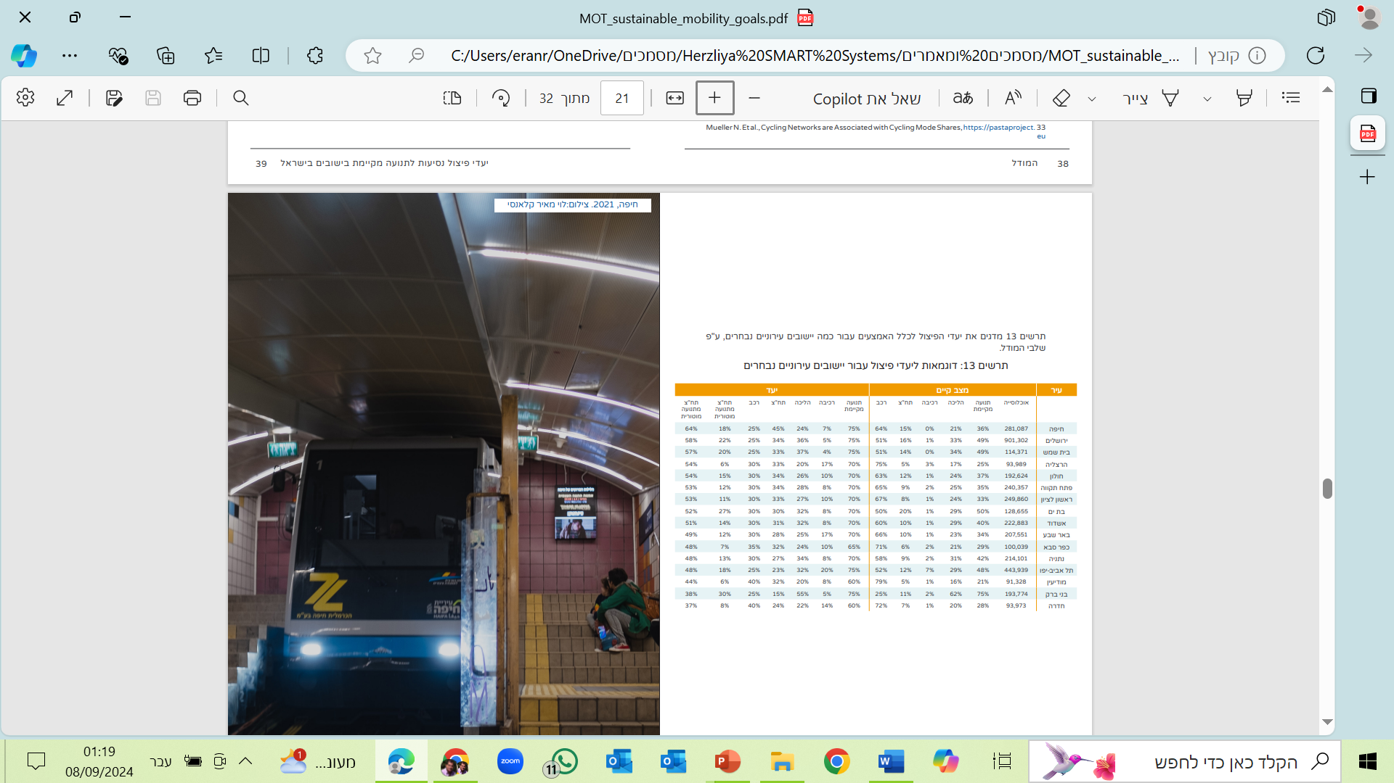

Slide 9
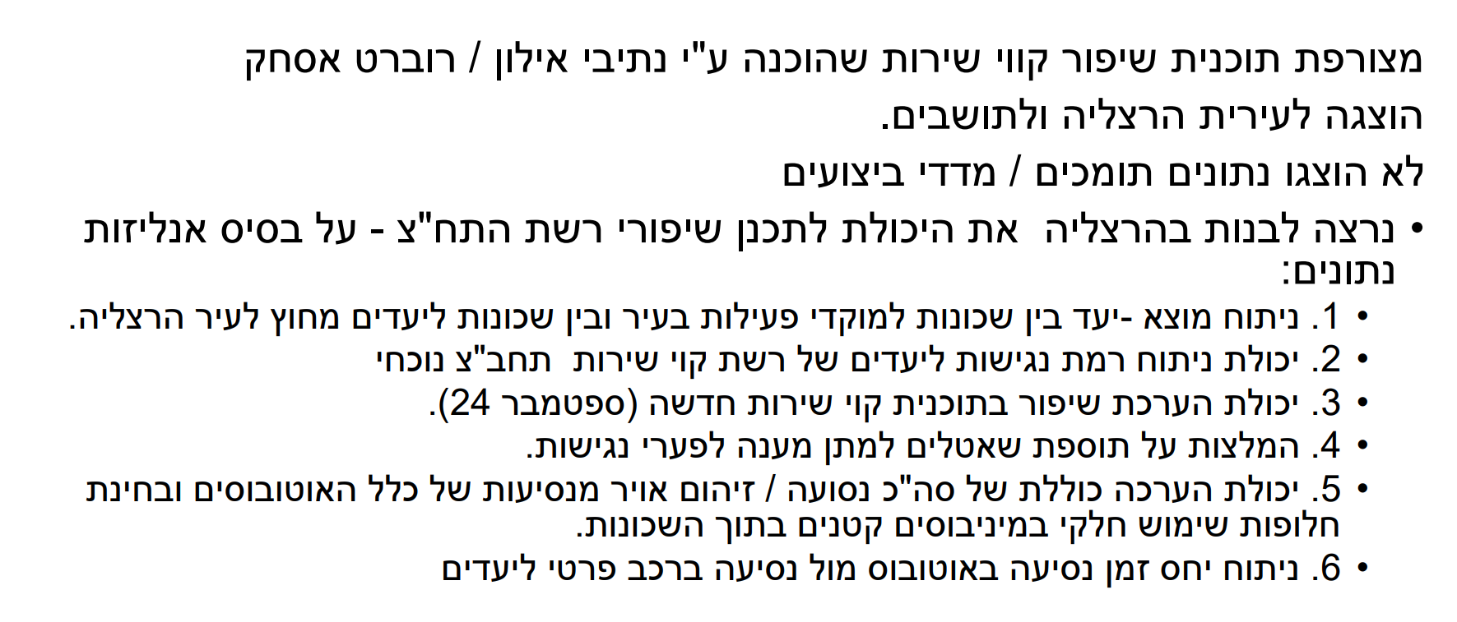

Slide 10
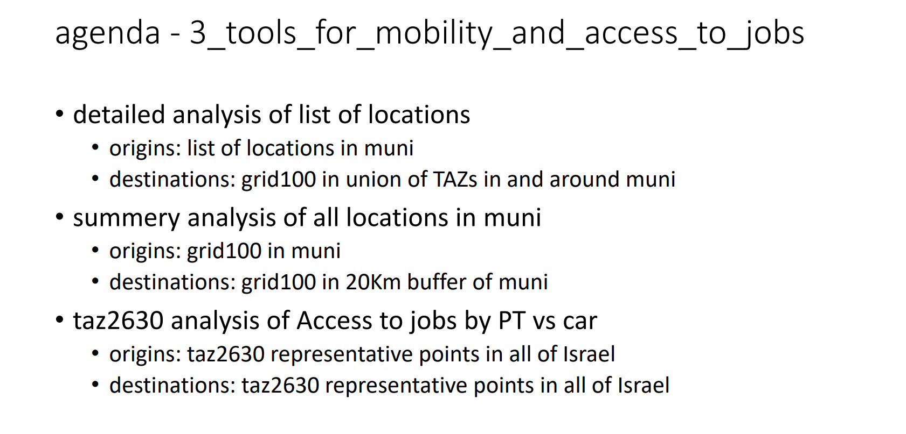

Slide 11
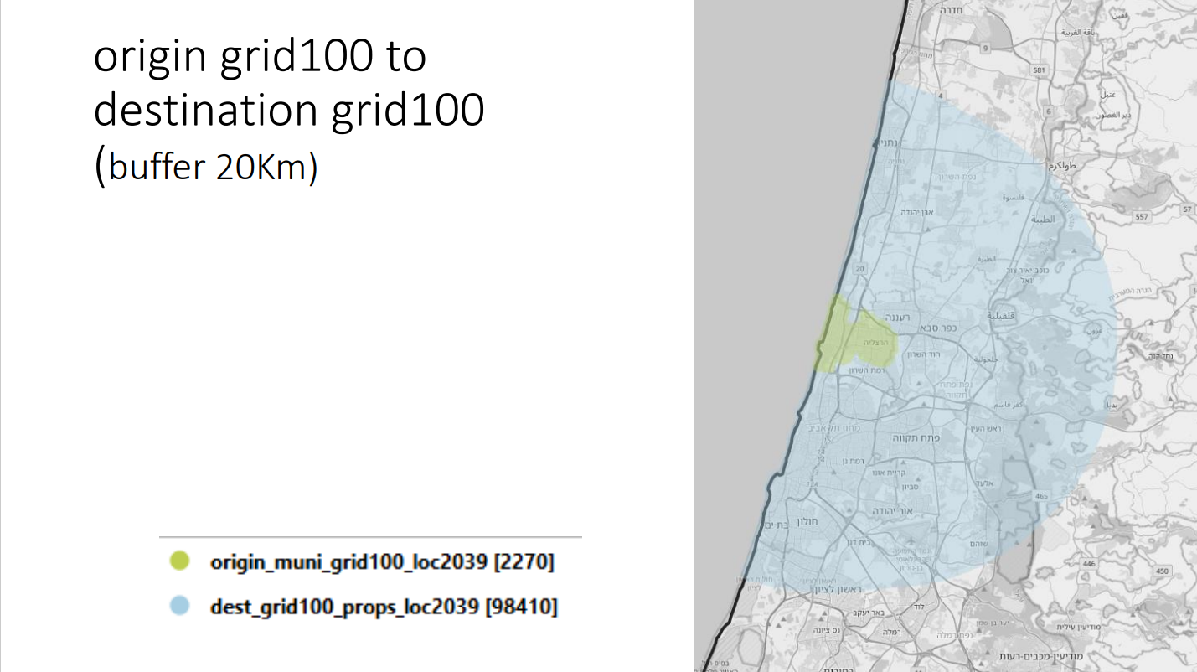

Slide 12
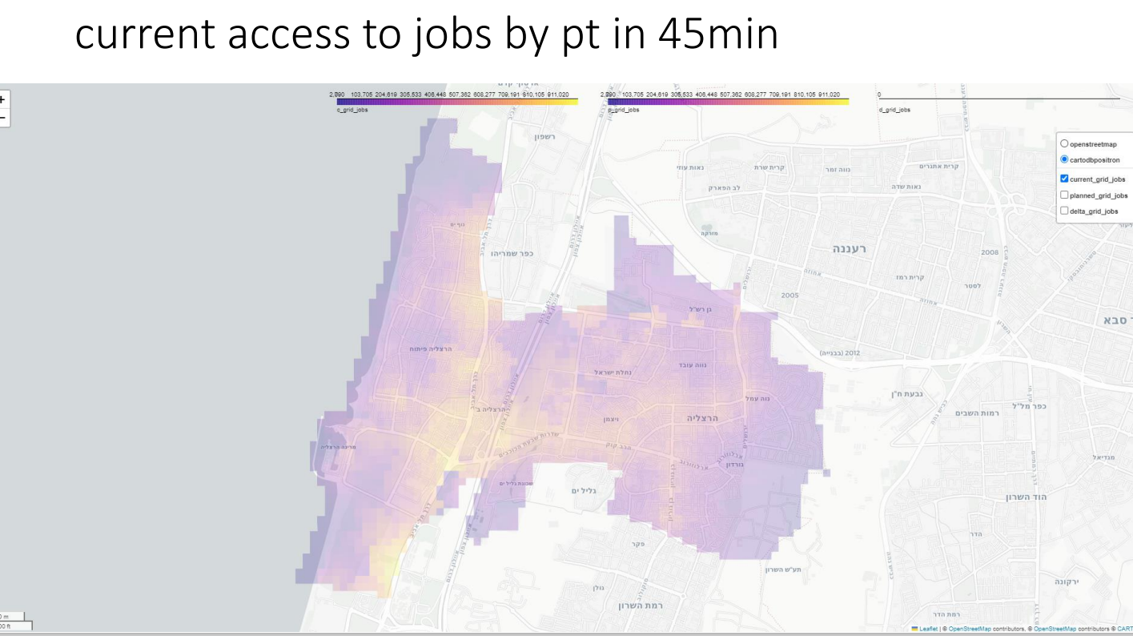

Slide 13
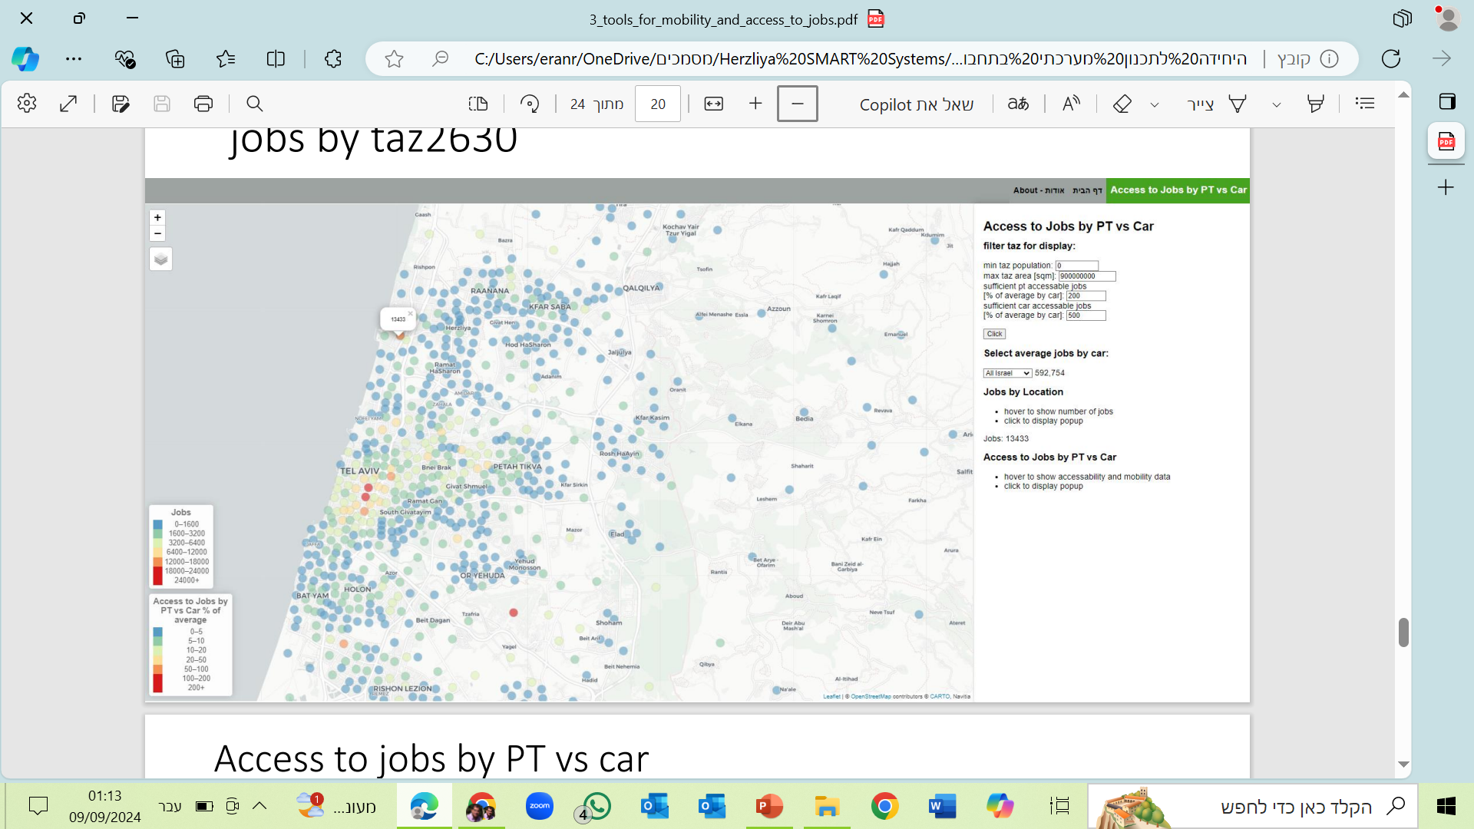

Slide 14
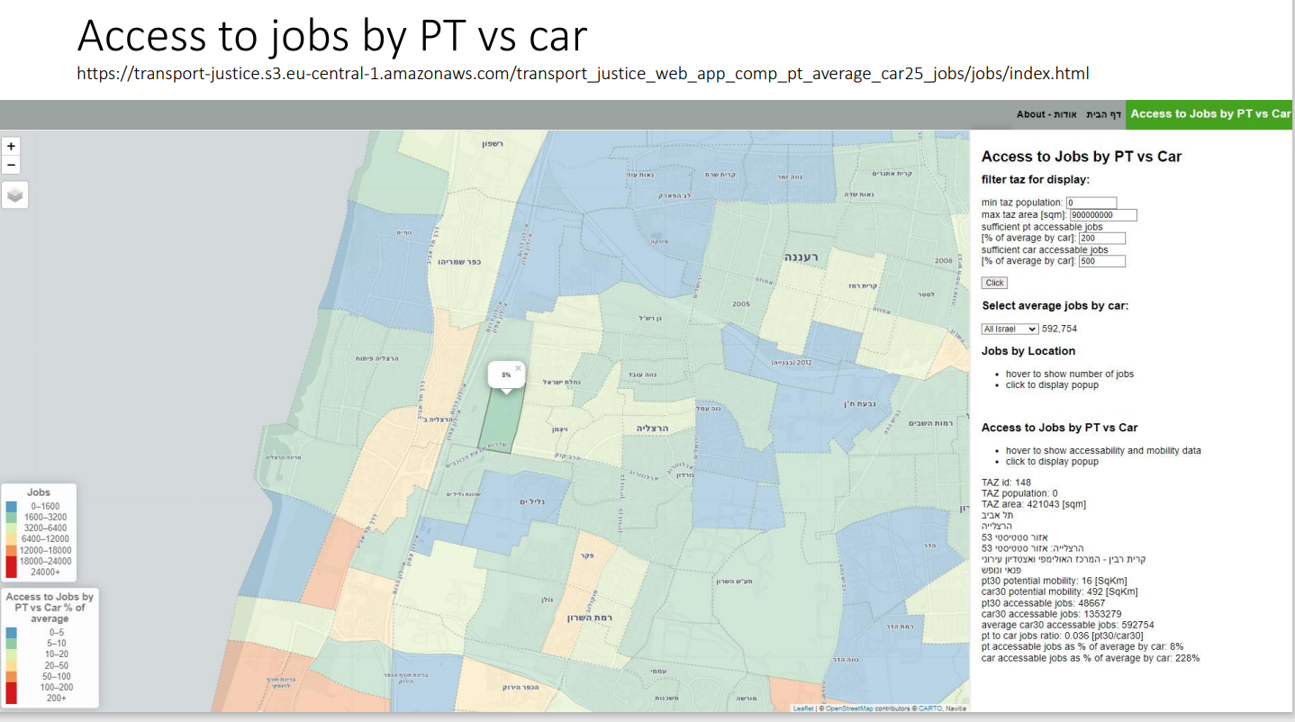

Slide 15
מה הוצג עד כה:
מודל מוצע יעד
הצעה לניטור תנועת כלי רכב (MaaS) באמצעות אנליזות תמונת מצלמות.
מיזם ניטור תנועה בקרית אונו.
שיטות וכלים הנדרשים לפיתוח

Slide 16
סבב התייחסויות

